Slide 1
Análise Estática De Tempo Para Circuitos Combinacionais
Chrystian Guth
Lucas Pereira
Renan Oliveira

Slide 2
Análise estática de tempo para circuitos combinacionais
Circuito combinacional;
Caminho crítico;
Folgas e troca de portas;
Objetivo;

Slide 3
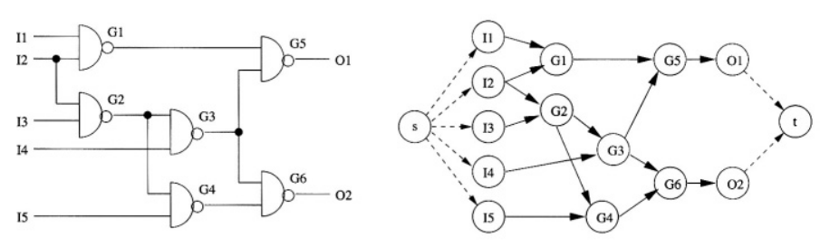
Representação em grafos
G = (V, A)
V = { x | (x,ad,as) é uma porta lógica ou entrada ou saída do circuito, tem atraso de descida = ad e atraso de subida = as }.
A = { (v,w) é uma conexão da saída de v para uma entrada de w }.

Slide 4
Análise estática de tempo para circuitos combinacionais
Acíclico;
Atraso de n pinos;
Somente portas inversoras;
Entradas primárias;

Slide 5
Encontrando o caminho crítico
O algoritmo CPM é executado;
O bloco com a saída cujo tempo de chegada é o maior está no caminho crítico;
Identifica-se o maior tempo de chegada das entradas deste bloco;
O bloco responsável por essa entrada também está no caminho crítico;
Repete-se os dois passos anteriores.

Slide 6
Cálculo da folga
Calcula-se o tempo necessário para cada bloco;
A folga de cada bloco é a diferença entre o tempo de chegada e o tempo necessário do bloco;
Folga negativa ou positiva.

Slide 7
